Slide 1

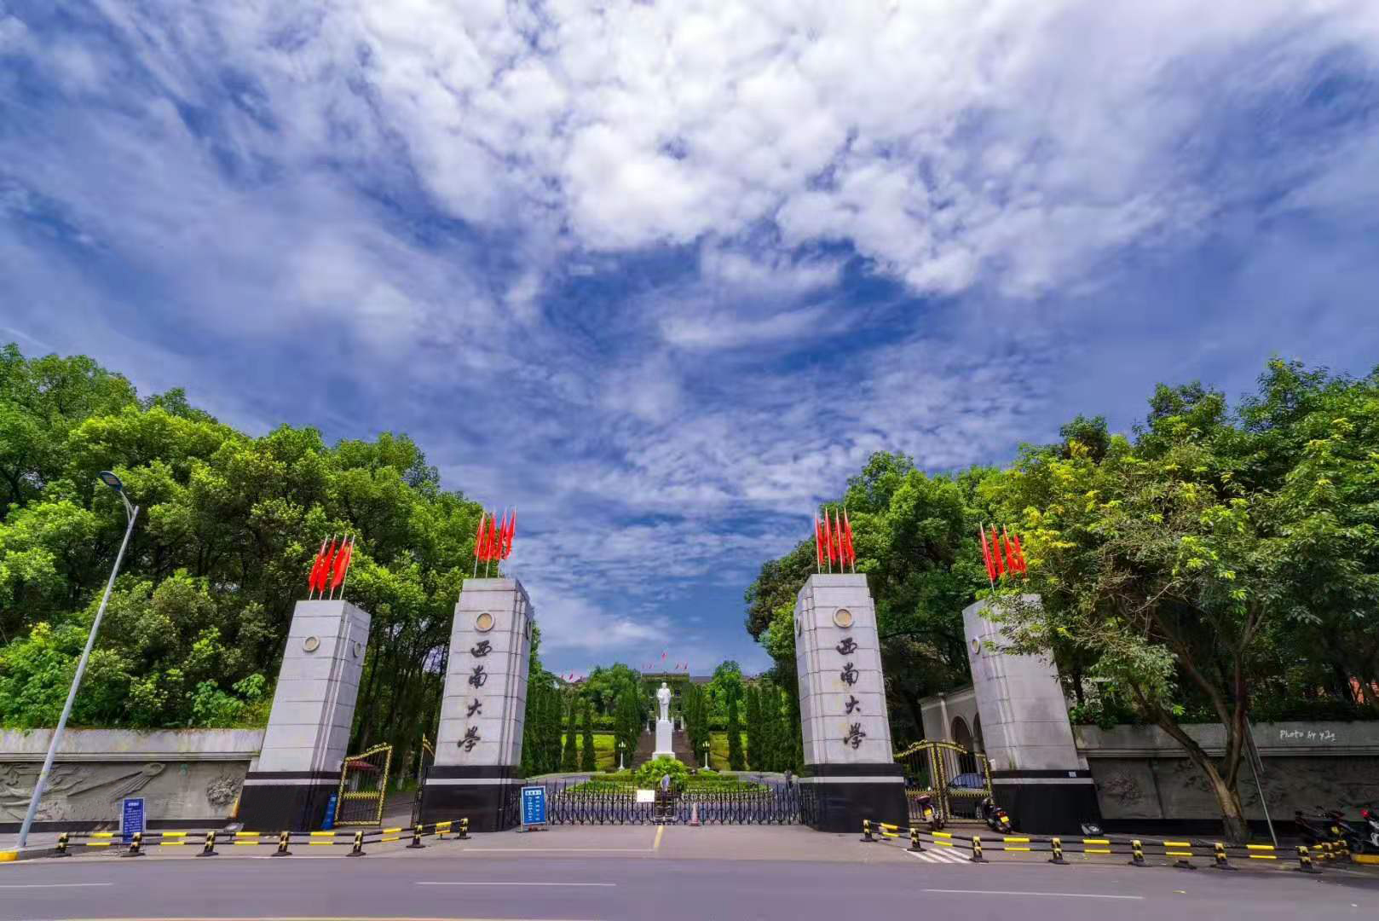
机器学习与模式识别
讲师
吴鹏程
wupengcheng_mech@163.com

Slide 2
机器学习与模式识别
05-隐马尔可夫
吴鹏程
wupengcheng_mech@163.com

Slide 3
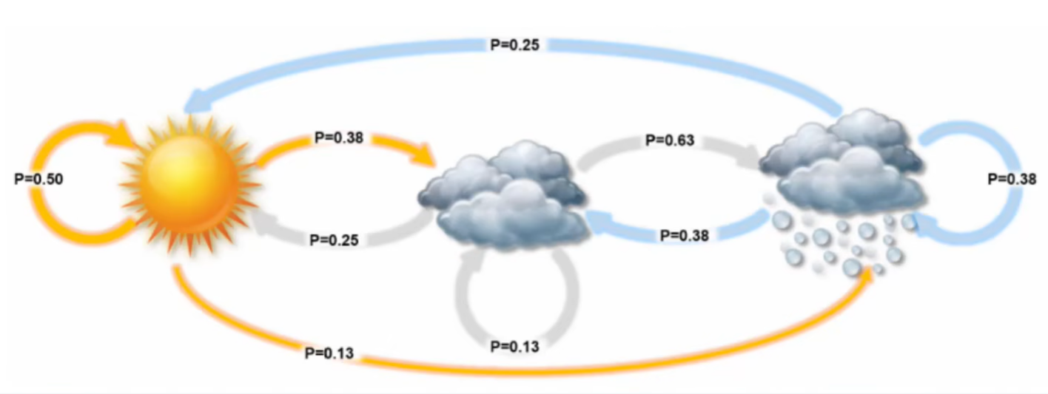
1.什么是马尔可夫模型
知道今天天气情况下，明天是什么天气？？

Slide 4
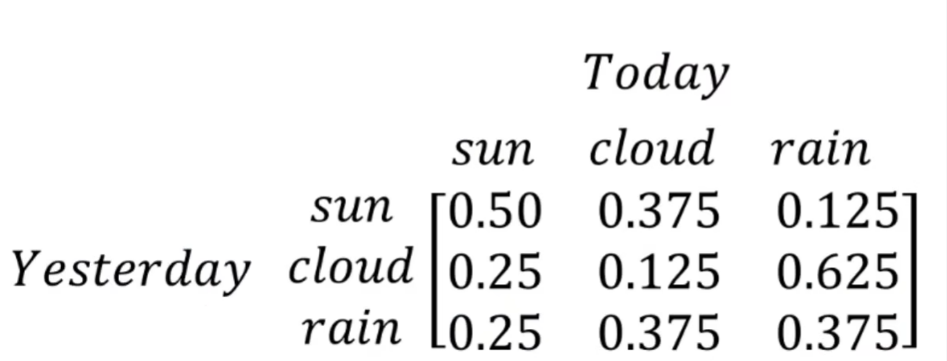
1.什么是马尔可夫模型
现在给定了一个初始的天气状态矩阵晴天、多云、雨天[0.8,0.1,0.1]，是不是知道后续的结果了
今天是晴天的情况=0.8*0.5+0.1*0.25+0.1*0.25

Slide 5
1.什么是马尔可夫模型
现在给定了一个初始的天气状态矩阵晴天、多云、雨天[0.8,0.1,0.1]，是不是知道后续的结果了
今天是晴天的情况=0.8*0.5+0.1*0.25+0.1*0.25

Slide 6
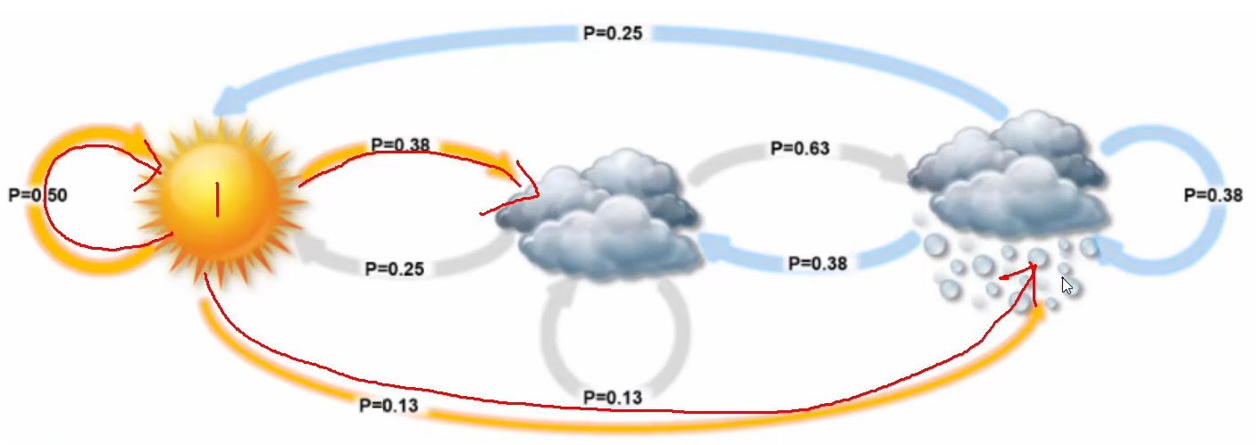
马尔可夫模型：天气之间是具有相互联系的（有向图，带权重/权重就是我们的转换概率）
转移概率
马尔可夫性质：未来的状态只条件依赖于当前状态（一阶）
未来的状态只条件依赖于当前，及上一阶段的状态（二阶）

Slide 7
马尔可夫模型：天气之间是具有相互联系的（有向图，带权重/权重就是我们的转换概率）

Slide 8
马尔可夫模型：天气之间是具有相互联系的（有向图，带权重/权重就是我们的转换概率）
难度提升：假设我无法观测到天气（隐藏状态），只能观测到空气湿度（观察状态）
注意点1：观察状态与隐藏状态并不是一一对应的
如空气湿度：干燥/潮湿/闷热/……
天气：晴天/下雨/阴天
我需要通过隐藏状态去获取观察状态，是不是需要获取隐藏状态与观察状态之间的联系！

Slide 9
难度提升：假设我无法观测到天气（隐藏状态），只能观测到空气湿度（观察状态）
我需要通过隐藏状态去获取观察状态
就搭建好了一个最基本的隐马尔可夫模型
隐藏状态
观察状态

Slide 10
马尔可夫模型：天气之间是具有相互联系的（有向图，带权重/权重就是我们的转换概率）
难度提升：假设我无法观测到天气（隐藏状态），只能观测到空气湿度（观察状态）
我需要通过隐藏状态去获取观察状态，是不是需要获取隐藏状态与观察状态之间的联系！
隐藏状态
观察状态
分析1：空气湿度是不是天气反应的结果？湿度能决定天气嘛？不能对不对？只有今天的天气，能决定明天的天气，今天的天气，决定今天的湿度，对不对

Slide 11
我需要通过隐藏状态去获取观察状态，是不是需要获取隐藏状态与观察状态之间的联系！
隐藏状态
观察状态
结论1：当前的状态只和前一状态有关
结论2：某个观测只和生成它的状态有关
隐马尔可夫模型

Slide 12
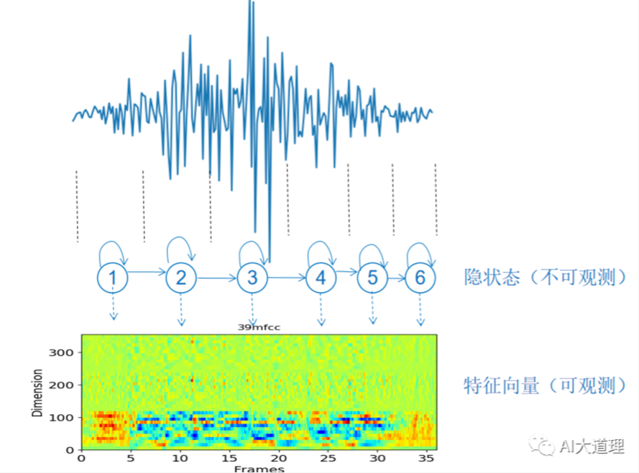
隐马尔可夫模型：建模序列数据的概率模型
隐马尔可夫模型有什么用呢？
现已成功地用于，行为识别，文字识别以及故障诊断等领域。

Slide 13
为什么有了马尔可夫，还需要隐马尔科夫呢？
主要在于：这个世界太复杂了
第一个，如果对观测序列进行过强的低阶马尔可夫假设，模型难以使用
第二个，如果对观测序列进行高阶马尔可夫假设，模型参数过多，难以确定
隐马尔可夫：假设隐藏序列是一个马尔可夫链，假设每个时刻的观测在给定隐状态的条件下互相独立。
隐藏状态
观察状态

Slide 14
隐马尔可夫：假设隐藏序列是一个马尔可夫链，假设每个时刻的观测在给定隐状态的条件下互相独立。
马尔可夫链：状态空间中经过从一个状态到另一个状态的转换的随机过程。该过程要求具备无记忆的性质：下一状态的概率分布只能由当前状态决定，在时间序列中它前面的事件均与之无关。
隐藏状态
观察状态

Slide 15
隐藏状态
观察状态
隐马尔可夫三基本要素

Slide 16
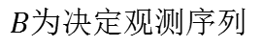
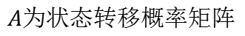
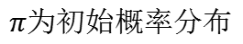
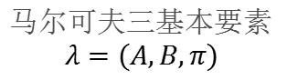
隐藏状态
观察状态
马尔可夫三基本要素
$$λ=(A,B,π)$$
$π为$初始概率分布
$A为$状态转移概率矩阵
$B$为决定观测序列

Slide 17
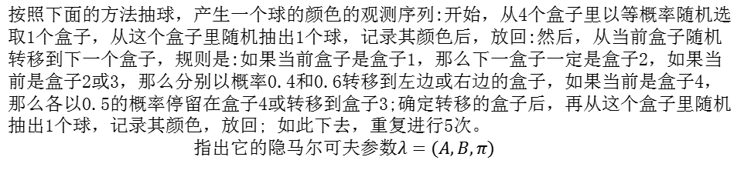
各盒子的红白球数
盒子 | 1 | 2 | 3 | 4
红球数 | 5 | 3 | 6 | 8
白球数 | 5 | 7 | 4 | 2
按照下面的方法抽球，产生一个球的颜色的观测序列:开始，从4个盒子里以等概率随机选取1个盒子，从这个盒子里随机抽出1个球，记录其颜色后，放回:然后，从当前盒子随机转移到下一个盒子，规则是:如果当前盒子是盒子1，那么下一盒子一定是盒子2，如果当前是盒子2或3，那么分别以概率0.4和0.6转移到左边或右边的盒子，如果当前是盒子4，那么各以0.5的概率停留在盒子4或转移到盒子3;确定转移的盒子后，再从这个盒子里随机抽出1个球，记录其颜色，放回; 如此下去，重复进行5次。
指出它的隐马尔可夫参数$λ=(A,B,π)$

Slide 18
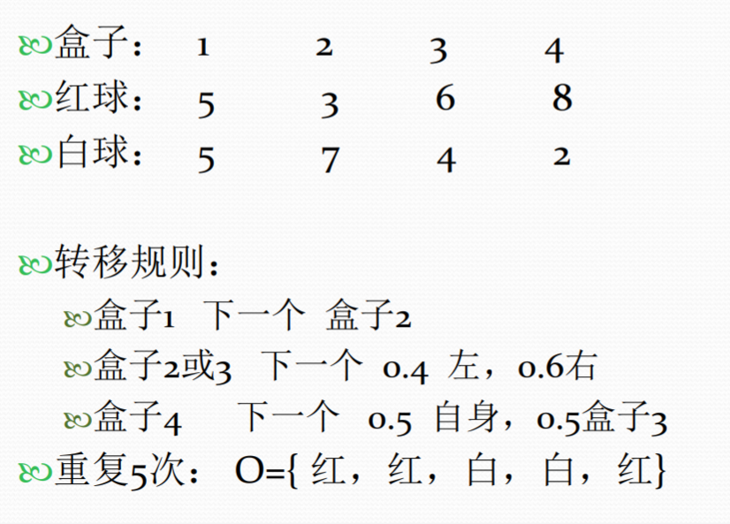
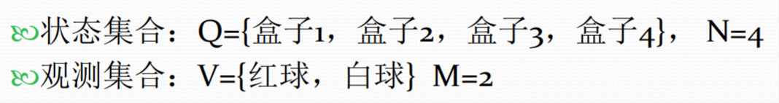

Slide 19
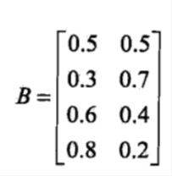
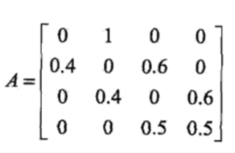
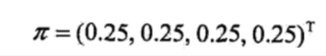
各盒子的红白球数
盒子 | 1 | 2 | 3 | 4
红球数 | 5 | 3 | 6 | 8
白球数 | 5 | 7 | 4 | 2
按照下面的方法抽球，产生一个球的颜色的观测序列:开始，从4个盒子里以等概率随机选取1个盒子，从这个盒子里随机抽出1个球，记录其颜色后，放回:然后，从当前盒子随机转移到下一个盒子，规则是:如果当前盒子是盒子1，那么下一盒子一定是盒子2，如果当前是盒子2或3，那么分别以概率0.4和0.6转移到左边或右边的盒子，如果当前是盒子4，那么各以0.5的概率停留在盒子4或转移到盒子3;确定转移的盒子后，再从这个盒子里随机抽出1个球，记录其颜色，放回; 如此下去，重复进行5次。
指出它的隐马尔可夫参数$λ=(A,B,π)$

Slide 20
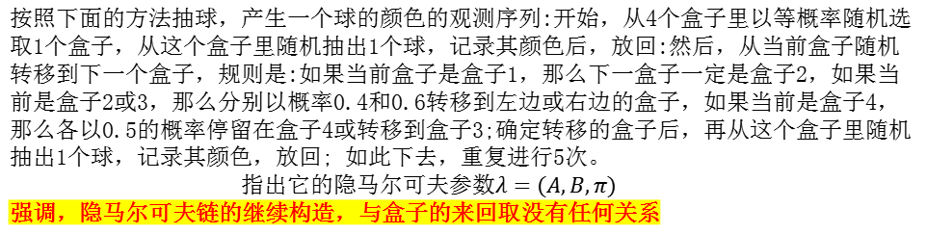
各盒子的红白球数
盒子 | 1 | 2 | 3 | 4
红球数 | 5 | 3 | 6 | 8
白球数 | 5 | 7 | 4 | 2
按照下面的方法抽球，产生一个球的颜色的观测序列:开始，从4个盒子里以等概率随机选取1个盒子，从这个盒子里随机抽出1个球，记录其颜色后，放回:然后，从当前盒子随机转移到下一个盒子，规则是:如果当前盒子是盒子1，那么下一盒子一定是盒子2，如果当前是盒子2或3，那么分别以概率0.4和0.6转移到左边或右边的盒子，如果当前是盒子4，那么各以0.5的概率停留在盒子4或转移到盒子3;确定转移的盒子后，再从这个盒子里随机抽出1个球，记录其颜色，放回; 如此下去，重复进行5次。
指出它的隐马尔可夫参数$λ=(A,B,π)$
强调，隐马尔可夫链的继续构造，与盒子的来回取没有任何关系

Slide 21
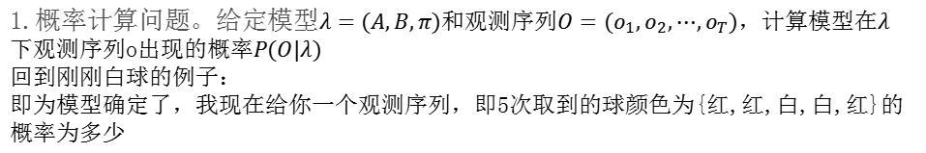
隐藏状态
观察状态
马尔可夫三基本问题
1.概率计算问题。给定模型$λ=(A,B,π)$和观测序列$O=(o_{1},o_{2},⋯,o_{T})，$计算模型在$λ$
下观测序列o出现的概率$P(O|λ)$
回到刚刚白球的例子：
即为模型确定了，我现在给你一个观测序列，即5次取到的球颜色为{红,红,白,白,红}的概率为多少

Slide 22
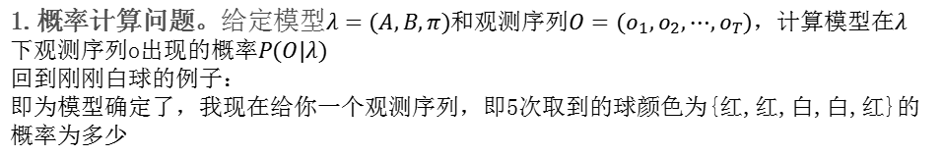
隐藏状态
观察状态
马尔可夫三基本问题
1.概率计算问题。给定模型$λ=(A,B,π)$和观测序列$O=(o_{1},o_{2},⋯,o_{T})，$计算模型在$λ$
下观测序列o出现的概率$P(O|λ)$
回到刚刚白球的例子：
即为模型确定了，我现在给你一个观测序列，即5次取到的球颜色为{红,红,白,白,红}的概率为多少

Slide 23
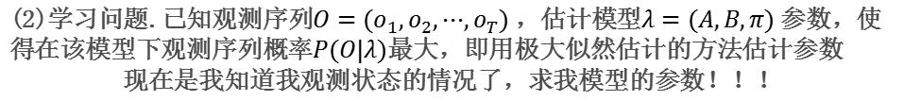
隐藏状态
观察状态
马尔可夫三基本问题
(2)学习问题.已知观测序列$O=(o_{1},o_{2},⋯,o_{T})$，估计模型$λ=(A,B,π)$参数，使得在该模型下观测序列概率$P(O|λ)$最大，即用极大似然估计的方法估计参数
现在是我知道我观测状态的情况了，求我模型的参数！！！

Slide 24
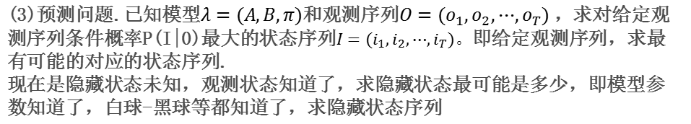
隐藏状态
观察状态
马尔可夫三基本问题
(3)预测问题.已知模型$λ=(A,B,π)$和观测序列$O=(o_{1},o_{2},⋯,o_{T})$，求对给定观测序列条件概率P(I|0)最大的状态序列$I=(i_{1},i_{2},⋯,i_{T})$。即给定观测序列，求最有可能的对应的状态序列.
现在是隐藏状态未知，观测状态知道了，求隐藏状态最可能是多少，即模型参数知道了，白球-黑球等都知道了，求隐藏状态序列

Slide 25
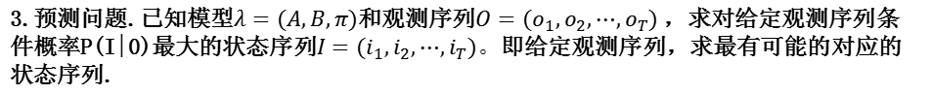
1.概率计算问题。给定模型$λ=(A,B,π)$和观测序列$O=(o_{1},o_{2},⋯,o_{T})，$计算模型在$λ$
下观测序列o出现的概率$P(O|λ)$
2.学习问题.已知观测序列$O=(o_{1},o_{2},⋯,o_{T})$，估计模型$λ=(A,B,π)$参数，使得在该模型下观测序列概率$P(O|λ)$最大，即用极大似然估计的方法估计参数
3.预测问题.已知模型$λ=(A,B,π)$和观测序列$O=(o_{1},o_{2},⋯,o_{T})$，求对给定观测序列条件概率P(I|0)最大的状态序列$I=(i_{1},i_{2},⋯,i_{T})$。即给定观测序列，求最有可能的对应的状态序列.
1.暴力求解法（不推荐）
2.前向算法（要求掌握）
3.后向算法（要求掌握）

Slide 26
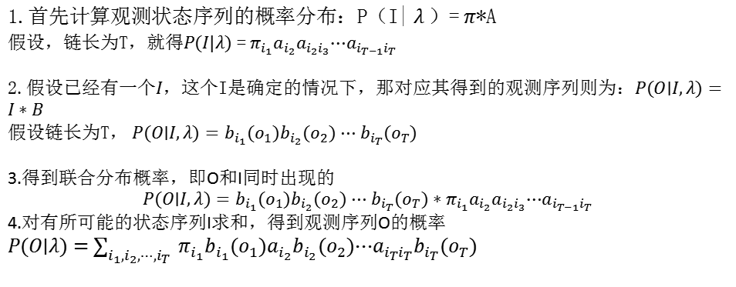
暴力求解法（不推荐）
概率计算问题。给定模型$λ=(A,B,π)$和观测序列$O=(o_{1},o_{2},⋯,o_{T})，$计算模型在$λ$
下观测序列o出现的概率$P(O|λ)$
1.首先计算观测状态序列的概率分布：P（I| $λ$）= $π$*A
假设，链长为T，就得$P(I|λ)$= $π_{i_{1}}a_{i_{2}}a_{i_{2}i_{3}}⋯a_{i_{T−1}i_{T}}$
2.假设已经有一个$I$，这个I是确定的情况下，那对应其得到的观测序列则为：$P(O∣I,λ)=I∗B$
假设链长为T， $P(O∣I,λ)=b_{i_{1}}(o_{1})b_{i_{2}}(o_{2})⋅⋅⋅b_{i_{T}}(o_{T})$
3.得到联合分布概率，即O和I同时出现的
$$P(O∣I,λ)=b_{i_{1}}(o_{1})b_{i_{2}}(o_{2})⋅⋅⋅b_{i_{T}}(o_{T})∗π_{i_{1}}a_{i_{2}}a_{i_{2}i_{3}}⋯a_{i_{T−1}i_{T}}$$
4.对有所可能的状态序列I求和，得到观测序列O的概率
$P(O∣λ)=$ $\sum_{i_{1},i_{2},⋯,i_{T}}{ }π_{i_{1}}b_{i_{1}}(o_{1})a_{i_{2}}b_{i_{2}}(o_{2})⋯a_{i_{T}i_{T}}b_{i_{T}}(o_{T})$

Slide 27
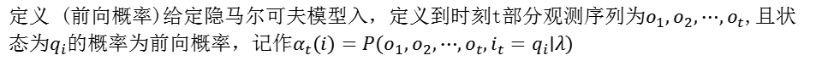
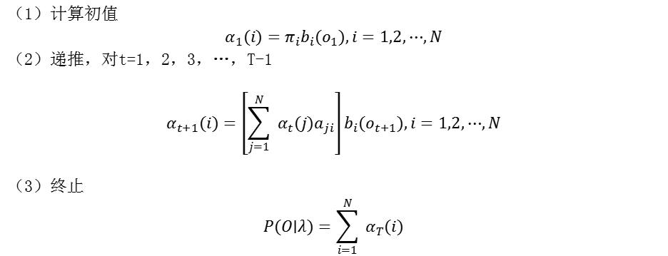
前向算法
定义 (前向概率)给定隐马尔可夫模型入，定义到时刻t部分观测序列为$o_{1},o_{2},⋯,o_{t}$,且状态为$q_{i}$的概率为前向概率，记作$α_{t}(i)=P(o_{1},o_{2},⋯,o_{t},i_{t}=q_{i}∣λ)$
算法 10.2(观测序列概率的前向算法)
输入:隐马尔可夫模型入，观测序列O
输出:观测序列概率 P(O|A)
（1）计算初值
$$α_{1}(i)=π_{i}b_{i}(o_{1}),i=1,2,⋯,N$$
（2）递推，对t=1，2，3，…，T-1
$$α_{t+1}(i)=\left[\sum_{j=1}^{N}{ }α_{t}(j)a_{ji}\right]b_{i}(o_{t+1}),i=1,2,⋯,N$$
（3）终止
$$P(O∣λ)=\sum_{i=1}^{N}{ }α_{T}(i)$$

Slide 28
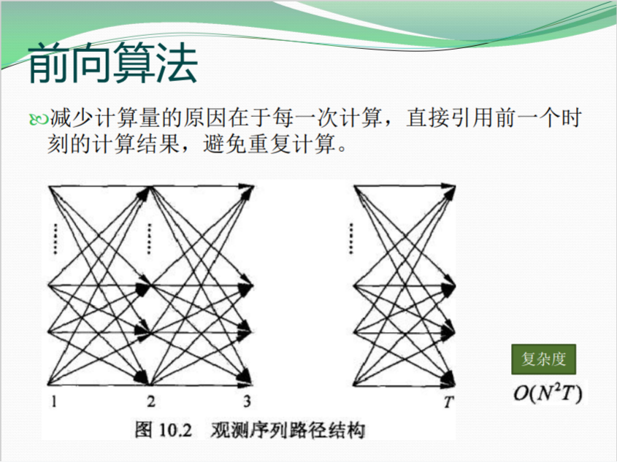

Slide 29
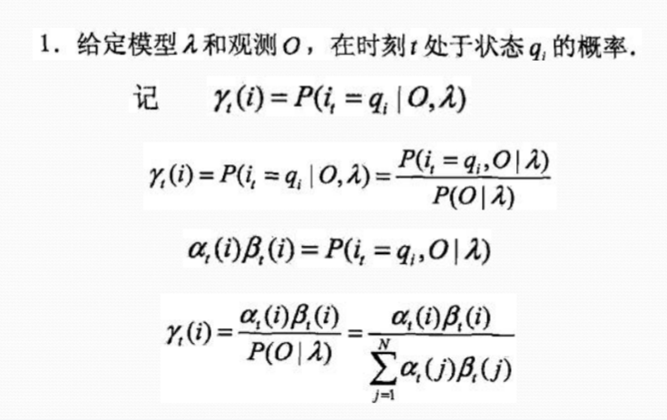
一些概率和期望值的计算

Slide 30
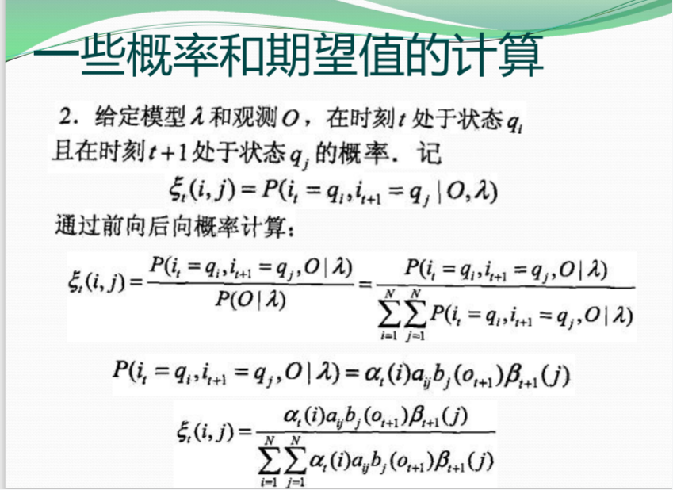

Slide 31
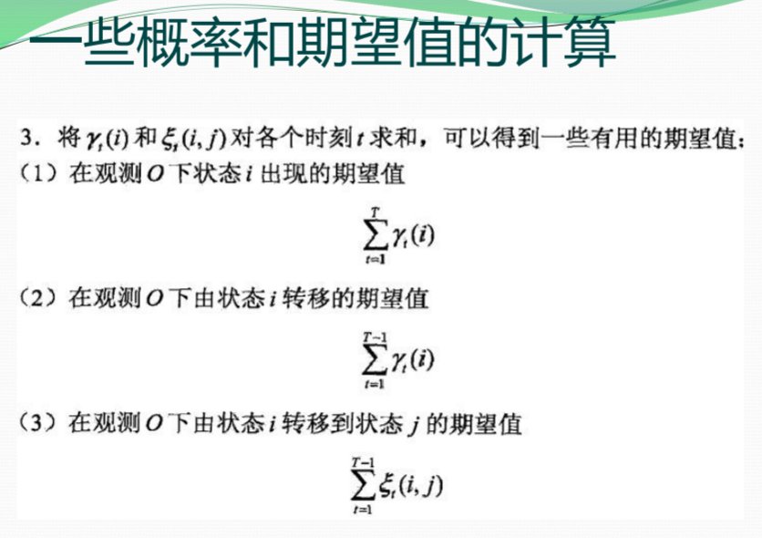

Slide 32
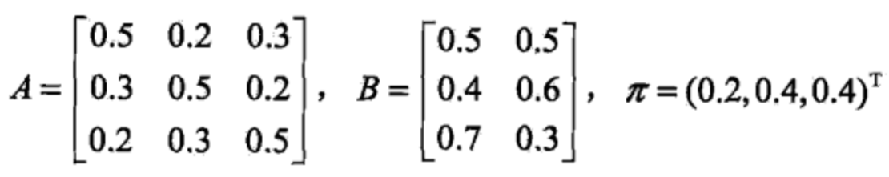
例 考虑盒子和球模型$λ=(A,B,π)$,状态集合Q={1,2,3},观测集合V={红，白}
设T=3，O=(红,白,红)，试用前向算法计算P(O| $λ$)

Slide 33
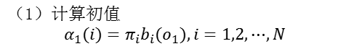
例 考虑盒子和球模型$λ=(A,B,π)$,状态集合Q={1,2,3},观测集合V={红，白}
设T=3，O=(红,白,红)，试用前向算法计算P(O| $λ$)
（1）计算初值
$$α_{1}(i)=π_{i}b_{i}(o_{1}),i=1,2,⋯,N$$
$$α_{1}\left(1\right)=π_{1}b_{1}\left(o_{1}\right)=0.2∗0.5=0.10$$

Slide 34
例 考虑盒子和球模型$λ=(A,B,π)$,状态集合Q={1,2,3},观测集合V={红，白}
设T=3，O=(红,白,红)，试用前向算法计算P(O| $λ$)
（1）计算初值
$$α_{1}(i)=π_{i}b_{i}(o_{1}),i=1,2,⋯,N$$
$$α_{1}\left(1\right)=π_{1}b_{1}\left(o_{1}\right)=0.2∗0.5=0.10$$
$$α_{1}\left(2\right)=π_{2}b_{2}\left(o_{1}\right)=0.4∗0.4=0.16$$

Slide 35
例 考虑盒子和球模型$λ=(A,B,π)$,状态集合Q={1,2,3},观测集合V={红，白}
设T=3，O=(红,白,红)，试用前向算法计算P(O| $λ$)
（1）计算初值
$$α_{1}(i)=π_{i}b_{i}(o_{1}),i=1,2,⋯,N$$
$$α_{1}\left(1\right)=π_{1}b_{1}\left(o_{1}\right)=0.2∗0.5=0.10$$
$$α_{1}\left(2\right)=π_{2}b_{2}\left(o_{1}\right)=0.4∗0.4=0.16$$
$$α_{1}\left(3\right)=π_{3}b_{3}\left(o_{1}\right)=0.4∗0.7=0.16$$

Slide 36
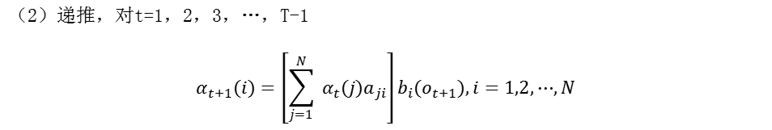
例 考虑盒子和球模型$λ=(A,B,π)$,状态集合Q={1,2,3},观测集合V={红，白}
设T=3，O=(红,白,红)，试用前向算法计算P(O| $λ$)
（1）计算初值
$$α_{1}(i)=π_{i}b_{i}(o_{1}),i=1,2,⋯,N$$
（2）递推，对t=1，2，3，…，T-1
$$α_{t+1}(i)=\left[\sum_{j=1}^{N}{ }α_{t}(j)a_{ji}\right]b_{i}(o_{t+1}),i=1,2,⋯,N$$

Slide 37
例 考虑盒子和球模型$λ=(A,B,π)$,状态集合Q={1,2,3},观测集合V={红，白}
设T=3，O=(红,白,红)，试用前向算法计算P(O| $λ$)
（1）计算初值
$$α_{1}(i)=π_{i}b_{i}(o_{1}),i=1,2,⋯,N$$
（2）递推，对t=1，2，3，…，T-1
$$α_{t+1}(i)=\left[\sum_{j=1}^{N}{ }α_{t}(j)a_{ji}\right]b_{i}(o_{t+1}),i=1,2,⋯,N$$

Slide 38
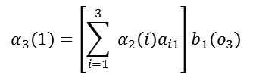
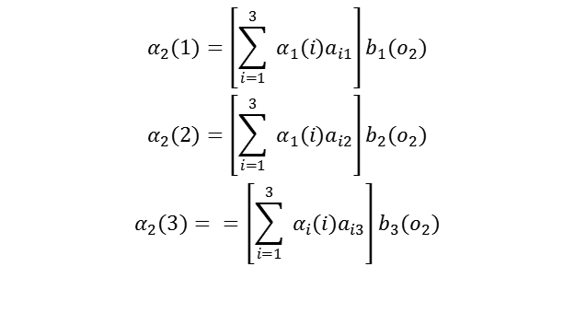
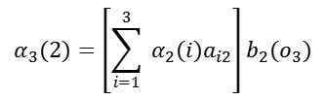
例 考虑盒子和球模型$λ=(A,B,π)$,状态集合Q={1,2,3},观测集合V={红，白}
（2）递推，对t=1，2，3，…，T-1
$$α_{t+1}(i)=\left[\sum_{j=1}^{N}{ }α_{t}(j)a_{ji}\right]b_{i}(o_{t+1}),i=1,2,⋯,N$$
$$\begin{aligned}&α_{2}(1)&&=\left[\sum_{i=1}^{3}{ }α_{1}(i)a_{i1}\right]b_{1}(o_{2}) \\ &α_{2}(2)&&=\left[\sum_{i=1}^{3}{ }α_{1}(i)a_{i2}\right]b_{2}(o_{2}) \\ &α_{2}(3)=&&=\left[\sum_{i=1}^{3}{ }α_{i}(i)a_{i3}\right]b_{3}(o_{2}) \\ & \\ &\end{aligned}$$
$$α_{3}(1)=\left[\sum_{i=1}^{3}{ }α_{2}(i)a_{i1}\right]b_{1}(o_{3})$$
$$α_{3}(2)=\left[\sum_{i=1}^{3}{ }α_{2}(i)a_{i2}\right]b_{2}(o_{3})$$

Slide 39
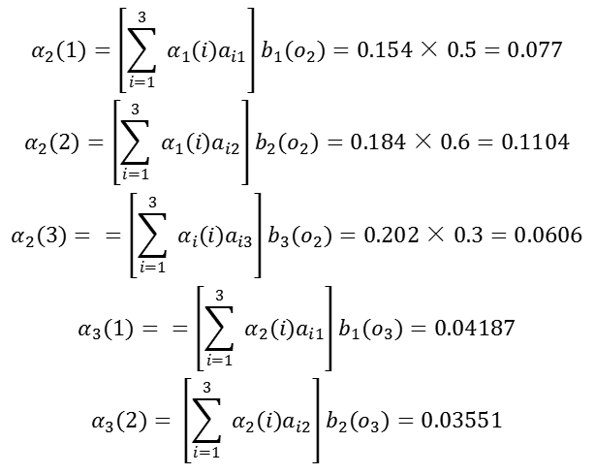
$$\begin{aligned}&α_{2}(1)&&=\left[\sum_{i=1}^{3}{ }α_{1}(i)a_{i1}\right]b_{1}(o_{2})=0.154×0.5=0.077 \\ &α_{2}(2)&&=\left[\sum_{i=1}^{3}{ }α_{1}(i)a_{i2}\right]b_{2}(o_{2})=0.184×0.6=0.1104 \\ &α_{2}(3)=&&=\left[\sum_{i=1}^{3}{ }α_{i}(i)a_{i3}\right]b_{3}(o_{2})=0.202×0.3=0.0606 \\ &α_{3}(1)=&&=\left[\sum_{i=1}^{3}{ }α_{2}(i)a_{i1}\right]b_{1}(o_{3})=0.04187 \\ &α_{3}(2)=&&\left[\sum_{i=1}^{3}{ }α_{2}(i)a_{i2}\right]b_{2}(o_{3})=0.03551\end{aligned}$$

Slide 40
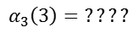
$$\begin{aligned}&α_{2}(1)&&=\left[\sum_{i=1}^{3}{ }α_{1}(i)a_{i1}\right]b_{1}(o_{2})=0.154×0.5=0.077 \\ &α_{2}(2)&&=\left[\sum_{i=1}^{3}{ }α_{1}(i)a_{i2}\right]b_{2}(o_{2})=0.184×0.6=0.1104 \\ &α_{2}(3)=&&=\left[\sum_{i=1}^{3}{ }α_{i}(i)a_{i3}\right]b_{3}(o_{2})=0.202×0.3=0.0606 \\ &α_{3}(1)=&&=\left[\sum_{i=1}^{3}{ }α_{2}(i)a_{i1}\right]b_{1}(o_{3})=0.04187 \\ &α_{3}(2)=&&\left[\sum_{i=1}^{3}{ }α_{2}(i)a_{i2}\right]b_{2}(o_{3})=0.03551\end{aligned}$$
$$α_{3}\left(3\right)=????$$

Slide 41
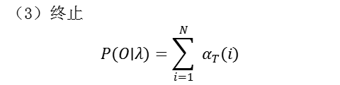
例 考虑盒子和球模型$λ=(A,B,π)$,状态集合Q={1,2,3},观测集合V={红，白}
设T=3，O=(红,白,红)，试用前向算法计算P(O| $λ$)
（1）计算初值
$$α_{1}(i)=π_{i}b_{i}(o_{1}),i=1,2,⋯,N$$
（2）递推，对t=1，2，3，…，T-1
$$α_{t+1}(i)=\left[\sum_{j=1}^{N}{ }α_{t}(j)a_{ji}\right]b_{i}(o_{t+1}),i=1,2,⋯,N$$
（3）终止
$$P(O∣λ)=\sum_{i=1}^{N}{ }α_{T}(i)$$

Slide 42
例 考虑盒子和球模型$λ=(A,B,π)$,状态集合Q={1,2,3},观测集合V={红，白}
设T=3，O=(红,白,红)，试用前向算法计算P(O| $λ$)
（1）计算初值
$$α_{1}(i)=π_{i}b_{i}(o_{1}),i=1,2,⋯,N$$
（2）递推，对t=1，2，3，…，T-1
$$α_{t+1}(i)=\left[\sum_{j=1}^{N}{ }α_{t}(j)a_{ji}\right]b_{i}(o_{t+1}),i=1,2,⋯,N$$
（3）终止
$$P(O∣λ)=\sum_{i=1}^{N}{ }α_{T}(i)$$

Slide 43
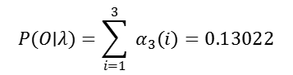
例 考虑盒子和球模型$λ=(A,B,π)$,状态集合Q={1,2,3},观测集合V={红，白}
（3）终止
$$P(O∣λ)=\sum_{i=1}^{N}{ }α_{T}(i)$$
$$P(O∣λ)=\sum_{i=1}^{3}{ }α_{3}(i)=0.13022$$

Slide 44
例 考虑盒子和球模型$λ=(A,B,π)$,状态集合Q={1,2,3},观测集合V={红，白}
（3）终止
$$P(O∣λ)=\sum_{i=1}^{N}{ }α_{T}(i)$$
$$P(O∣λ)=\sum_{i=1}^{3}{ }α_{3}(i)=0.13022$$

Slide 45
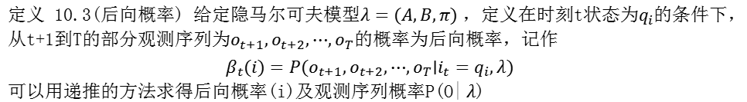
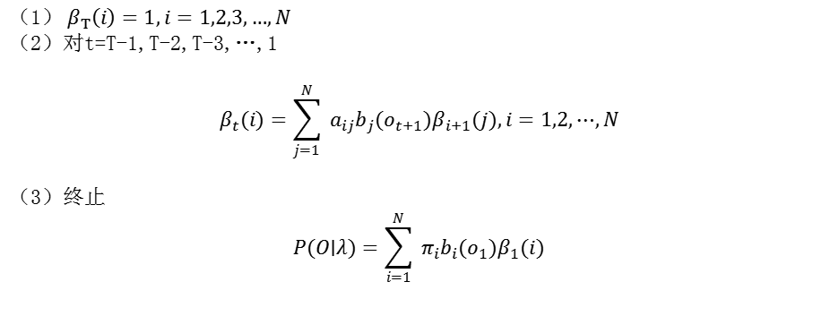
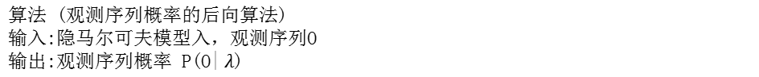
后向算法
定义 10.3(后向概率) 给定隐马尔可夫模型$λ=(A,B,π)$，定义在时刻t状态为$q_{i}$的条件下，从t+1到T的部分观测序列为$o_{t+1},o_{t+2},⋯,o_{T}$的概率为后向概率，记作
$$β_{t}(i)=P(o_{t+1},o_{t+2},⋯,o_{T}∣i_{t}=q_{i},λ)$$
可以用递推的方法求得后向概率(i)及观测序列概率P(O| $λ$)
算法 (观测序列概率的后向算法)
输入:隐马尔可夫模型入，观测序列O
输出:观测序列概率 P(O| $λ$)
（1） $β_{T}\left(i\right)=1,i=1,2,3,…,N$
（2）对t=T-1,T-2,T-3,…,1
$$β_{t}(i)=\sum_{j=1}^{N}{ }a_{ij}b_{j}(o_{t+1})β_{i+1}(j),i=1,2,⋯,N$$
（3）终止
$$P(O∣λ)=\sum_{i=1}^{N}{ }π_{i}b_{i}(o_{1})β_{1}(i)$$

Slide 46
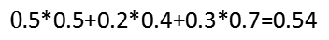
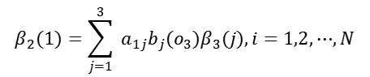
后向算法
例 考虑盒子和球模型$λ=(A,B,π)$,状态集合Q={1,2,3},观测集合V={红，白}
设T=3，O=(红,白,红)，试用后向算法计算P(O| $λ$)
$$β_{2}(1)=\sum_{j=1}^{3}{ }a_{1j}b_{j}(o_{3})β_{3}(j),i=1,2,⋯,N$$
$$\left.{β_{3}(1)=a}_{11}b_{1}(o_{3})+a_{12}b_{2}(o_{3})+a_{13}b_{3}(o_{3}\right)$$
$0.$5*0.5+0.2*0.4+0.3*0.7=0.54

Slide 47
后向算法
考虑盒子和球模型$λ=(A,B,π)$,状态集合Q={1,2,3},观测集合V={红，白}
设T=3，O=(红,白,红)，试用后向算法计算P(O| $λ$)
作业，把完整过程写完

Slide 48
后向算法
考虑盒子和球模型$λ=(A,B,π)$,状态集合Q={1,2,3},观测集合V={红，白}
设T=3，O=(红,白,红)，试用后向算法计算P(O| $λ$)
作业1，把完整过程写完

Slide 49
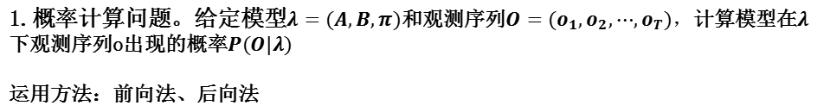
后向算法
1.概率计算问题。给定模型$λ=(A,B,π)$和观测序列$O=(o_{1},o_{2},⋯,o_{T})，$计算模型在$λ$
下观测序列o出现的概率$P(O|λ)$
运用方法：前向法、后向法

Slide 50
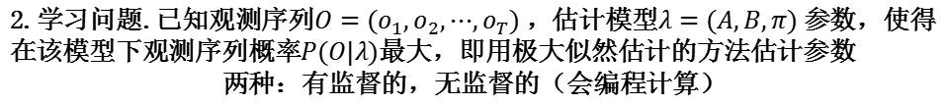
后向算法
2.学习问题.已知观测序列$O=(o_{1},o_{2},⋯,o_{T})$，估计模型$λ=(A,B,π)$参数，使得在该模型下观测序列概率$P(O|λ)$最大，即用极大似然估计的方法估计参数
两种：有监督的，无监督的（会编程计算）

Slide 51
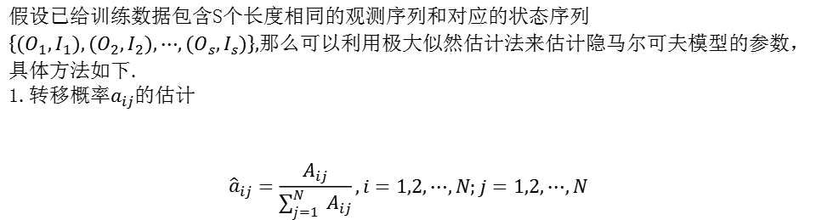
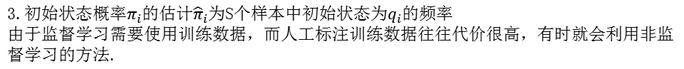
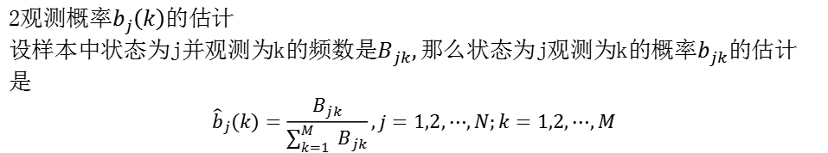
学习算法
主要分为两种，监督学习算法，与非监督学习算法
假设已给训练数据包含S个长度相同的观测序列和对应的状态序列$\left\{(O_{1},I_{1}),(O_{2},I_{2}),⋯,(O_{s},I_{s})\right\},$那么可以利用极大似然估计法来估计隐马尔可夫模型的参数，具体方法如下.
1.转移概率$a_{ij}的$估计
$${\hat{a}}_{ij}=\frac{A_{ij}}{\sum_{j=1}^{N}{ }A_{ij}},i=1,2,⋯,N;j=1,2,⋯,N$$
设样本中时刻t处于状态i时刻t+1转移到状态j的频数为$A_{ij}$，那么状态转移概率$a_{ij}$的估计是
2观测概率$b_{j}\left(k\right)的$估计
设样本中状态为j并观测为k的频数是$B_{jk},那么$状态为j观测为k的概率$b_{jk}的$估计是
$${\hat{b}}_{j}(k)=\frac{B_{jk}}{\sum_{k=1}^{M}{ }B_{jk}},j=1,2,⋯,N;k=1,2,⋯,M$$
3.初始状态概率$π_{i}$的估计${\hat{π}}_{i}$为S个样本中初始状态为$q_{i}$的频率
由于监督学习需要使用训练数据，而人工标注训练数据往往代价很高，有时就会利用非监督学习的方法.

Slide 52
学习算法
主要分为两种，监督学习算法(掌握)
假设已给训练数据包含S个长度相同的观测序列和对应的状态序列$\left\{(O_{1},I_{1}),(O_{2},I_{2}),⋯,(O_{s},I_{s})\right\},$那么可以利用极大似然估计法来估计隐马尔可夫模型的参数，具体方法如下.
1.转移概率$a_{ij}的$估计
$${\hat{a}}_{ij}=\frac{A_{ij}}{\sum_{j=1}^{N}{ }A_{ij}},i=1,2,⋯,N;j=1,2,⋯,N$$
设样本中时刻t处于状态i时刻t+1转移到状态j的频数为$A_{ij}$，那么状态转移概率$a_{ij}$的估计是
2观测概率$b_{j}\left(k\right)的$估计
设样本中状态为j并观测为k的频数是$B_{jk},那么$状态为j观测为k的概率$b_{jk}的$估计是
$${\hat{b}}_{j}(k)=\frac{B_{jk}}{\sum_{k=1}^{M}{ }B_{jk}},j=1,2,⋯,N;k=1,2,⋯,M$$
3.初始状态概率$π_{i}$的估计${\hat{π}}_{i}$为S个样本中初始状态为$q_{i}$的频率
由于监督学习需要使用训练数据，而人工标注训练数据往往代价很高，有时就会利用非监督学习的方法.

Slide 53
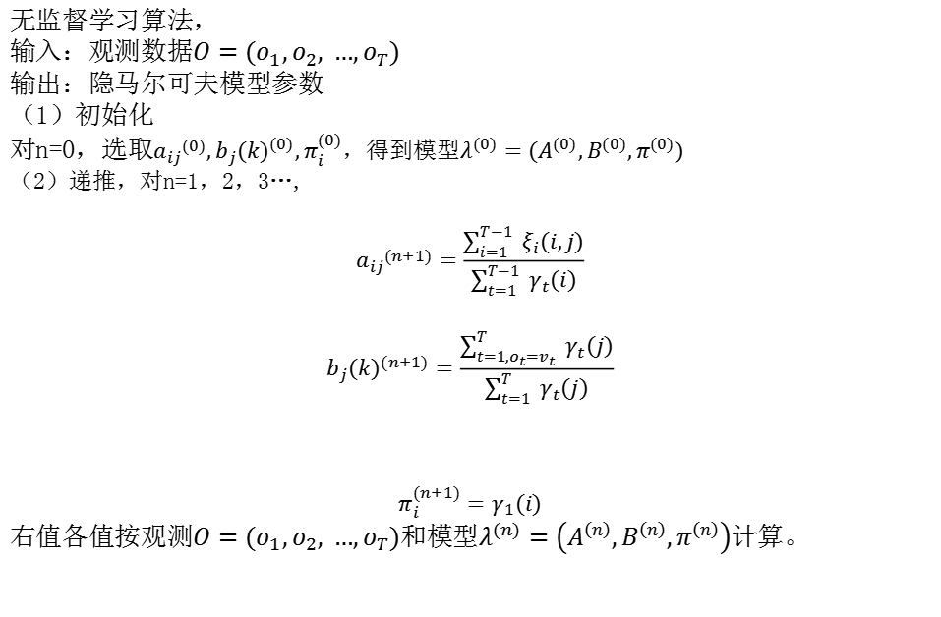
无监督学习算法，Baum-Welch算法
无监督学习算法，
输入：观测数据$O=(o_{1},o_{2}, …,o_{T})$
输出：隐马尔可夫模型参数
（1）初始化
对n=0，选取${a_{ij}}^{(0)},b_{j}(k)^{(0)},π_{i}^{(0)}$，得到模型$λ^{(0)}=(A^{(0)},B^{(0)},π^{(0)})$
（2）递推，对n=1，2，3…,
$${a_{ij}}^{(n+1)}=\frac{\sum_{i=1}^{T−1}{ }ξ_{i}(i,j)}{\sum_{t=1}^{T−1}{ }γ_{t}(i)}$$
$$\begin{aligned}b_{j}(k)^{(n+1)}=\frac{\sum_{t=1,o_{t}=v_{t}}^{T}{ }γ_{t}(j)}{\sum_{t=1}^{T}{ }γ_{t}(j)} \\ \\ \\ \begin{aligned} \\ π_{i}^{(n+1)}=γ_{1}(i)\end{aligned}\end{aligned}$$
右值各值按观测$O=(o_{1},o_{2}, …,o_{T})$和模型$λ^{(n)}=\left(A^{\left(n\right)},B^{\left(n\right)},π^{\left(n\right)}\right)$计算。

Slide 54
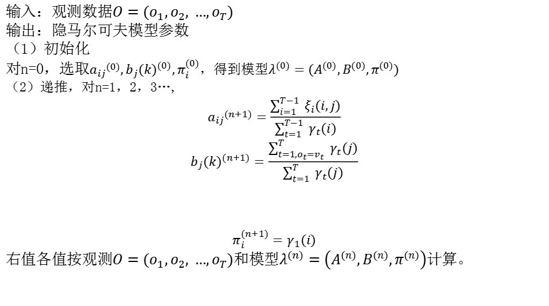
无监督学习算法，Baum-Welch算法(掌握)
输入：观测数据$O=(o_{1},o_{2}, …,o_{T})$
输出：隐马尔可夫模型参数
（1）初始化
对n=0，选取${a_{ij}}^{(0)},b_{j}(k)^{(0)},π_{i}^{(0)}$，得到模型$λ^{(0)}=(A^{(0)},B^{(0)},π^{(0)})$
（2）递推，对n=1，2，3…,
$${a_{ij}}^{(n+1)}=\frac{\sum_{i=1}^{T−1}{ }ξ_{i}(i,j)}{\sum_{t=1}^{T−1}{ }γ_{t}(i)}$$
$$\begin{aligned}b_{j}(k)^{(n+1)}=\frac{\sum_{t=1,o_{t}=v_{t}}^{T}{ }γ_{t}(j)}{\sum_{t=1}^{T}{ }γ_{t}(j)} \\ \\ \\ \begin{aligned} \\ π_{i}^{(n+1)}=γ_{1}(i)\end{aligned}\end{aligned}$$
右值各值按观测$O=(o_{1},o_{2}, …,o_{T})$和模型$λ^{(n)}=\left(A^{\left(n\right)},B^{\left(n\right)},π^{\left(n\right)}\right)$计算。

Slide 55



输入：观测数据$O=(o_{1},o_{2}, …,o_{T})$
输出：隐马尔可夫模型参数
（1）初始化
对n=0，选取${a_{ij}}^{(0)},b_{j}(k)^{(0)},π_{i}^{(0)}$，得到模型$λ^{(0)}=(A^{(0)},B^{(0)},π^{(0)})$
（2）递推，对n=1，2，3…,
$${a_{ij}}^{(n+1)}=\frac{\sum_{i=1}^{T−1}{ }ξ_{i}(i,j)}{\sum_{t=1}^{T−1}{ }γ_{t}(i)}$$
$$\begin{aligned}b_{j}(k)^{(n+1)}=\frac{\sum_{t=1,o_{t}=v_{t}}^{T}{ }γ_{t}(j)}{\sum_{t=1}^{T}{ }γ_{t}(j)} \\ \\ \\ \begin{aligned} \\ π_{i}^{(n+1)}=γ_{1}(i)\end{aligned}\end{aligned}$$
右值各值按观测$O=(o_{1},o_{2}, …,o_{T})$和模型$λ^{(n)}=\left(A^{\left(n\right)},B^{\left(n\right)},π^{\left(n\right)}\right)$计算。
$$ξ_{t}(i,j)=\frac{\left.α_{t}(i)a_{ij}b_{j}(o_{t+1})β_{t+1}(j\right)}{\left.\sum_{i=1}^{N}{ }\sum_{j=1}^{N}{ }α_{t}(i)a_{ij}b_{j}(o_{t+1})β_{t+1}(j\right)}$$
$$γ_{t}(i)=\frac{\left.α_{t}(i)β_{t}(i\right)}{\left.P(O∣λ\right)}=\frac{\left.α_{t}(i)β_{t}(i\right)}{\left.\sum_{j=1}^{N}{ }α_{t}(j)β_{t}(j\right)}$$

Slide 56

后向算法
2.学习问题.已知观测序列$O=(o_{1},o_{2},⋯,o_{T})$，估计模型$λ=(A,B,π)$参数，使得在该模型下观测序列概率$P(O|λ)$最大，即用极大似然估计的方法估计参数
两种：有监督的，无监督的

Slide 57

后向算法
3.预测问题.已知模型$λ=(A,B,π)$和观测序列$O=(o_{1},o_{2},⋯,o_{T})$，求对给定观测序列条件概率P(I|0)最大的状态序列$I=(i_{1},i_{2},⋯,i_{T})$。即给定观测序列，求最有可能的对应的状态序列.
预测算法：近似算法、 维特比算法，务必掌握维特比算法！！！

Slide 58

近似算法

Slide 59
近似算法
只针对当前步进行计算，有没有发现？

Slide 60


维特比算法
输入：模型$λ=(A,B,π)$和观测序列$O=\left(o_{1},o_{2},⋯,o_{T}\right)$
输出：最优路径$I^{∗}=\left(i_{1}^{∗},i_{2}^{∗},⋯,i_{T}^{∗}\right)$
(1)初始化
$$\begin{aligned}δ_{1}(i)=π_{i}b_{i}(o_{1}),i=1,2,⋯,N \\ ψ_{1}(i)=0,i=1,2,⋯,N\end{aligned}$$
（2）递推
（3）终止
$$\begin{aligned}P^{∗}=\max_{1⩽i⩽N} δ_{T}(i) \\ i_{T}^{∗}=arg\max_{1⩽i⩽N} [δ_{T}(i)]\end{aligned}$$
$$\begin{aligned}δ_{ _{t}}(i)=\max_{1⩽j⩽N} [δ_{ _{t−1}}(j)a_{ _{ji}}]b_{ _{i}}(o_{ _{t}}),i=1,2,⋯,N \\ \begin{aligned} \\ \\ \\ ψ_{ _{t}}(i)=arg\max_{1⩽j⩽N} [δ_{ _{t−1}}(j)a_{ _{ji}}],i=1,2,⋯,N\end{aligned}\end{aligned}$$

Slide 61
考虑盒子和球模型$λ=(A,B,π)，$
已知观测序列O=（红，白，红），试求最优状态序列，即最优路径$I^{∗}=(i_{1}^{∗},i_{2}^{∗},i_{3}^{∗})$
(1)初始化
$$\begin{aligned}δ_{1}(i)=π_{i}b_{i}(o_{1}),i=1,2,⋯,N \\ ψ_{1}(i)=0,i=1,2,⋯,N\end{aligned}$$
在t=1时，对每一个状态$i，i=1，2，3，$求状态为$i$观测$o_{1}$为红的概率，记此概率为$δ_{1}(i)$
$δ_{1}\left(i\right)=π_{i}b_{i}\left(o_{1}\right)=π_{i}b_{i}(红)，$i=1，2，3
$δ_{1}\left(1\right)=π_{1}b_{1}\left(o_{1}\right)=π_{1}b_{1}(红)$=0.2*0.5=0.1
$δ_{2}\left(1\right)=π_{1}b_{1}\left(o_{1}\right)=π_{1}b_{1}(红)$=0.2*0.5=0.1

Slide 62

考虑盒子和球模型$λ=(A,B,π)，$
已知观测序列O=（红，白，红），试求最优状态序列，即最优路径$I^{∗}=(i_{1}^{∗},i_{2}^{∗},i_{3}^{∗})$
(1)初始化
$$\begin{aligned}δ_{1}(i)=π_{i}b_{i}(o_{1}),i=1,2,⋯,N \\ ψ_{1}(i)=0,i=1,2,⋯,N\end{aligned}$$
在t=1时，对每一个状态$i，i=1，2，3，$求状态为$i$观测$o_{1}$为红的概率，记此概率为$δ_{1}(i)$
$δ_{1}\left(i\right)=π_{i}b_{i}\left(o_{1}\right)=π_{i}b_{i}(红)，$i=1，2，3
$δ_{1}\left(1\right)=π_{1}b_{1}\left(o_{1}\right)=π_{1}b_{1}(红)$=0.2*0.5=0.1
$$δ_{1}\left(3\right)$$
$δ_{1}\left(2\right)=π_{2}b_{2}\left(o_{1}\right)=π_{2}b_{2}(红)$=0.4*0.4=0.16

Slide 63
考虑盒子和球模型$λ=(A,B,π)，$
已知观测序列O=（红，白，红），试求最优状态序列，即最优路径$I^{∗}=(i_{1}^{∗},i_{2}^{∗},i_{3}^{∗})$
(1)初始化
$$\begin{aligned}δ_{1}(i)=π_{i}b_{i}(o_{1}),i=1,2,⋯,N \\ ψ_{1}(i)=0,i=1,2,⋯,N\end{aligned}$$
在t=1时，对每一个状态$i，i=1，2，3，$求状态为$i$观测$o_{1}$为红的概率，记此概率为$δ_{1}(i)$
$δ_{1}\left(i\right)=π_{i}b_{i}\left(o_{1}\right)=π_{i}b_{i}(红)，$i=1，2，3
$δ_{1}\left(1\right)=π_{1}b_{1}\left(o_{1}\right)=π_{1}b_{1}(红)$=0.2*0.5=0.1
$δ_{1}\left(3\right)=π_{3}b_{3}\left(o_{1}\right)=π_{3}b_{3}(红)$=0.4*0.7=0.28
$δ_{1}\left(2\right)=π_{2}b_{2}\left(o_{1}\right)=π_{2}b_{2}(红)$=0.4*0.4=0.16

Slide 64

考虑盒子和球模型$λ=(A,B,π)，$
已知观测序列O=（红，白，红），试求最优状态序列，即最优路径$I^{∗}=(i_{1}^{∗},i_{2}^{∗},i_{3}^{∗})$
(2)递推，对t=2，3，4，…T
$$\begin{aligned}δ_{ _{t}}(i)=\max_{1⩽j⩽N} [δ_{ _{t−1}}(j)a_{ _{ji}}]b_{ _{i}}(o_{ _{t}}),i=1,2,⋯,N \\ \begin{aligned} \\ \\ \\ ψ_{ _{t}}(i)=arg\max_{1⩽j⩽N} [δ_{ _{t−1}}(j)a_{ _{ji}}],i=1,2,⋯,N\end{aligned}\end{aligned}$$

Slide 65


考虑盒子和球模型$λ=(A,B,π)，$
已知观测序列O=（红，白，红），试求最优状态序列，即最优路径$I^{∗}=(i_{1}^{∗},i_{2}^{∗},i_{3}^{∗})$
(2)递推，对t=2，3，4，…T
$$\begin{aligned}\left.δ_{2}(1)\&=\max_{1⩽j⩽3} [δ_{1}(j)a_{j1}]b_{1}(o_{2}\right) \\ &=\max_{j} \{0.10×0.5,0.16×0.3,0.28×0.2\}×0.5 \\ &=0.028\end{aligned}$$
$$\begin{aligned}\left.ψ_{2}(1)\&=\underset{1⩽j⩽3}{argmax} [δ_{1}(j)a_{j1}]\right) \\ &=arg \max_{j} \{0.10×0.5,0.16×0.3,0.28×0.2\} \\ &=3\end{aligned}$$

Slide 66


已知观测序列O=（红，白，红），试求最优状态序列，即最优路径$I^{∗}=(i_{1}^{∗},i_{2}^{∗},i_{3}^{∗})$
考虑盒子和球模型$λ=(A,B,π)，$
T2时刻

Slide 67





（3）以$P^{∗}$表示最优概率，则
$$P^{∗}=\max_{1⩽i⩽3} δ_{3}(i)=0.0147$$
最优路径的重点是$i_{3}^{∗}$，则
$$i_{3}^{∗}=arg{\max_{i}} \left[\left.δ_{3}(i\right)\right]=3$$

Slide 68


（4）由最优路径的终点
$$\begin{aligned}&\text{在}t=2\text{时},i_{2}^{∗}=ψ_{3}(i_{3}^{∗})=ψ_{3}(3)=3 \\ &\text{在}t=1\text{时},i_{1}^{∗}=ψ_{2}(i_{2}^{∗})=ψ_{2}(3)=3\end{aligned}$$
于是求得最优路径，即最优状态序列
$$\left.I^{∗}=(i_{1}^{∗},i_{2}^{∗},i_{3}^{∗})=(3,3,3\right)$$
考虑盒子和球模型$λ=(A,B,π)，$
已知观测序列O=（红，白，红），试求最优状态序列，即最优路径$I^{∗}=(i_{1}^{∗},i_{2}^{∗},i_{3}^{∗})$

Slide 69
课后作业
考虑盒子和球模型$λ=(A,B,π)$,状态集合Q={1,2,3},观测集合V={红，白}
设T=3，O=(红,白,红)，试用后向算法计算P(O| $λ$)
作业1，把完整过程写完

Slide 70


课后作业1
给定盒子和球组成的隐马尔可夫模型
$$λ=(A,B,π)$$
红
白
$$A=\left[\begin{matrix}0.5 & 0.2 & 0.3 \\ 0.3 & 0.5 & 0.2 \\ 0.2 & 0.3 & 0.5\end{matrix}\right],B=\left[\begin{matrix}0.5 & 0.5 \\ 0.4 & 0.6 \\ 0.7 & 0.3\end{matrix}\right],π=(0.2,0.4,0.4{\left) \right.}^{T}$$
$$\text{设}T=4, O=\left(\text{红,白,红,白}\right)\text{,}分别用前向、\text{后向算法计算}P\left(O ∣ λ\right).$$
要求：写出具体计算过程

Slide 71

课后作业2
考虑盒子和球组成的隐马尔可夫模型$λ=\left(A,B,π\right)$,其中
$$A=\left[\begin{matrix}0.5 & 0.1 & 0.4 \\ 0.3 & 0.5 & 0.2 \\ 0.2 & 0.2 & 0.6\end{matrix}\right],B=\left[\begin{matrix}0.5 & 0.5 \\ 0.4 & 0.6 \\ 0.7 & 0.3\end{matrix}\right],π=(0.2,0.3,0.5{\left) \right.}^{T}$$
$$\text{设}T=8\text{,}O=\left(\text{红,白,红,红,白,红,白,白}\right)\text{,用前向}/ \text{后向概率计算}P(i_{4}=q_{3}|O,λ).$$
要求：写出具体计算过程
课后作业3
在习题1的基础上，利用维特比算法求最优路径

